Slide 1

AFRICA.-LA VUELTA AL MUNDO EN 385 JARDINES.-nigeria.-namibia y Sudáfrica.-Millennium Park (Abuja).-Parliament Gardens.-Namibia.-Franschhoek Open Gardens.-
Selección de textos y fotografías por
JOSE ELIAS BONELLS
música de relajación-. Haz click

Slide 2
Millennium Park (Abuja).-Nigeria
El parque del milenio es el mayor parque público de Abuja , capital de Nigeria , y se encuentra en el distrito Maitama de la ciudad.
El parque del milenio fue inaugurado por Su Majestad la Reina Isabel II del Reino Unido el 4 de diciembre de 2003.
Está situado cerca del antiguo Palacio Presidencial cerca del núcleo de edificios presidenciales y administrativos de la ciudad.
Un río que atraviesa el Parque en su principal eje rectilíneo, dividiéndolo en dos partes.

Slide 3
Uno de los lados en el parque está dedicado a la naturaleza incontaminada.
En un sistema de terrazas a distintos niveles se encuentran vegetación de Nigeria montaña, Savanna , de hojas caducas del bosque, la selva tropical y el matorral, así como invernaderos para las mariposas y aves tropicales.
El otro lado, que corresponde a la entrada principal de la carretera, se dedica al conocimiento científico del medio natural. Esta parte del parque tiene un estilo italiano muy tradicional y rígida Jardín Diseño. Al entrar en el parque, un camino rectilíneo completamente pavimentado con travertino blanco roman trae al público en sus áreas verdes. Una serie de fuentes corren al lado de esta marca blanca refrescante al público durante los días más calurosos.

Slide 4
Este camino une visualmente el enorme Cotton Tree, un árbol sagrado de Abuja, situado en un lado del Parque del Milenio, con la roca de Aso , el santo de la roca de Abuja.
El diseño de la ruta se basa en una geometría tridente separada por enormes piscinas poligonales.
Los caminos son atravesados ​​por una serie de arbustos multicolores va del amarillo al rojo con un curso de onda muy particular.
Este parque, concebido y diseñado por el arquitecto italiano Manfredi Nicoletti , se ha convertido rápidamente en uno de los principales atractivos de la ciudad de Abuja trayendo a miles de personas cada día.

Slide 5
Durante la ceremonia de inauguración el Parque del Milenio, cada Asociado Jefe de Estado ha plantado simbólicamente un Ravenala madagascariensis al Parque.
Entre otros estuvieron presentes el Presidente de Nigeria , Olusegun Obasanjo , el primer ministro británico , Tony Blair, y su Majestad la Reina Isabel II .

Slide 6
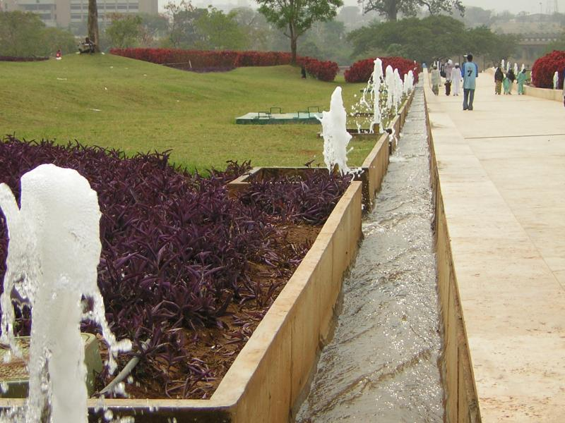
Notes:
Millennium Park (Abuja).-Nicosia

Slide 7
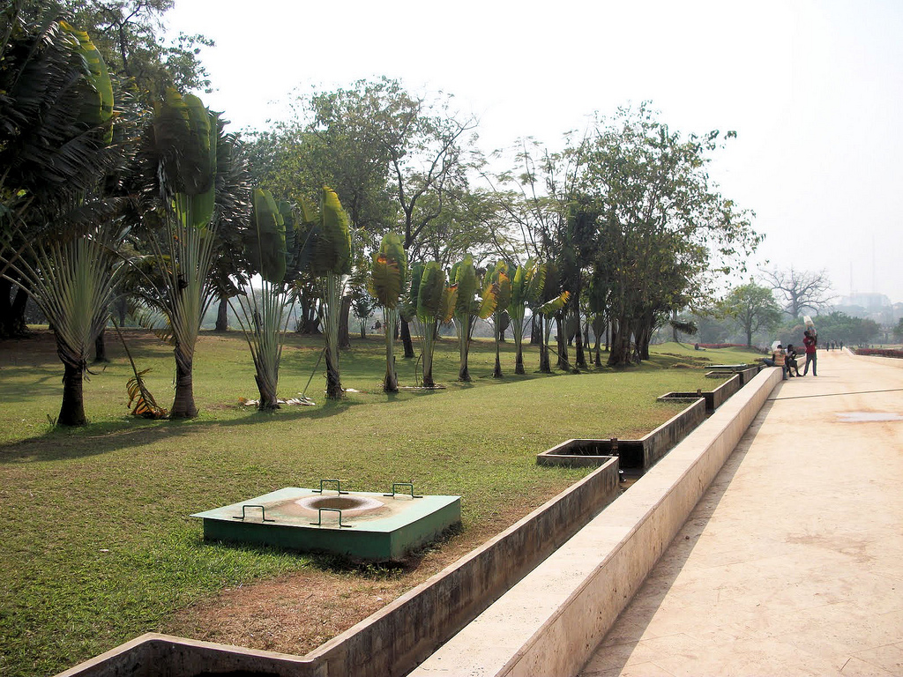
Notes:
Millennium_Park_Abuja.

Slide 8
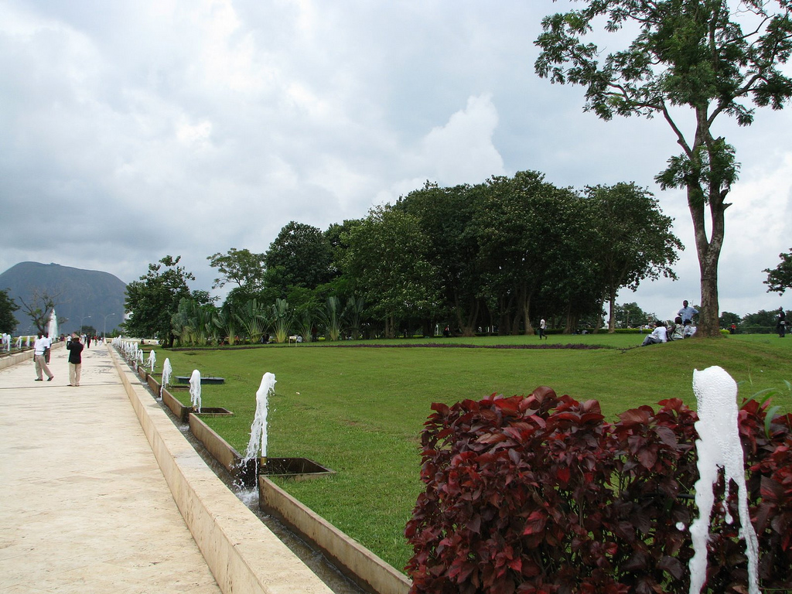
Notes:
Millennium_Park_Abuja.

Slide 9
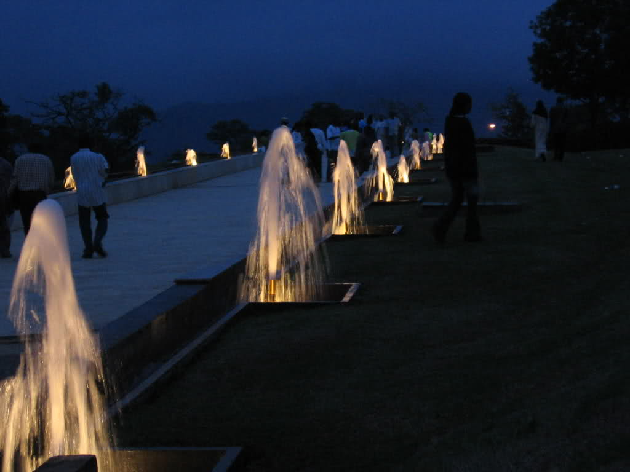
Notes:
Millennium_Park_Abuja.

Slide 10
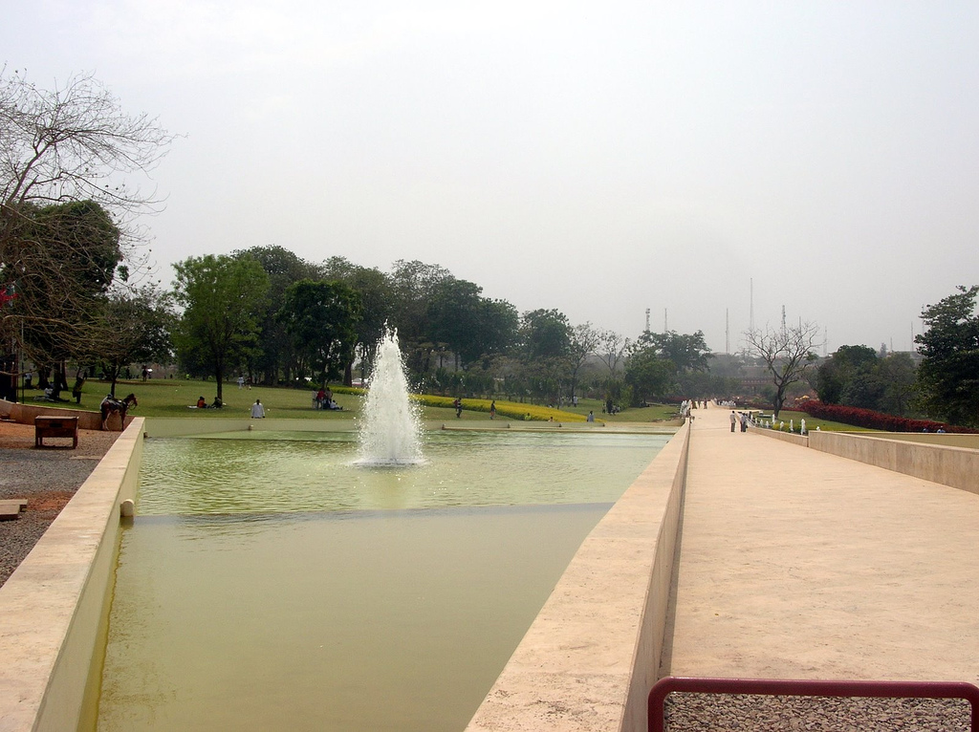
Notes:
Millennium_Park_Abuja.

Slide 11
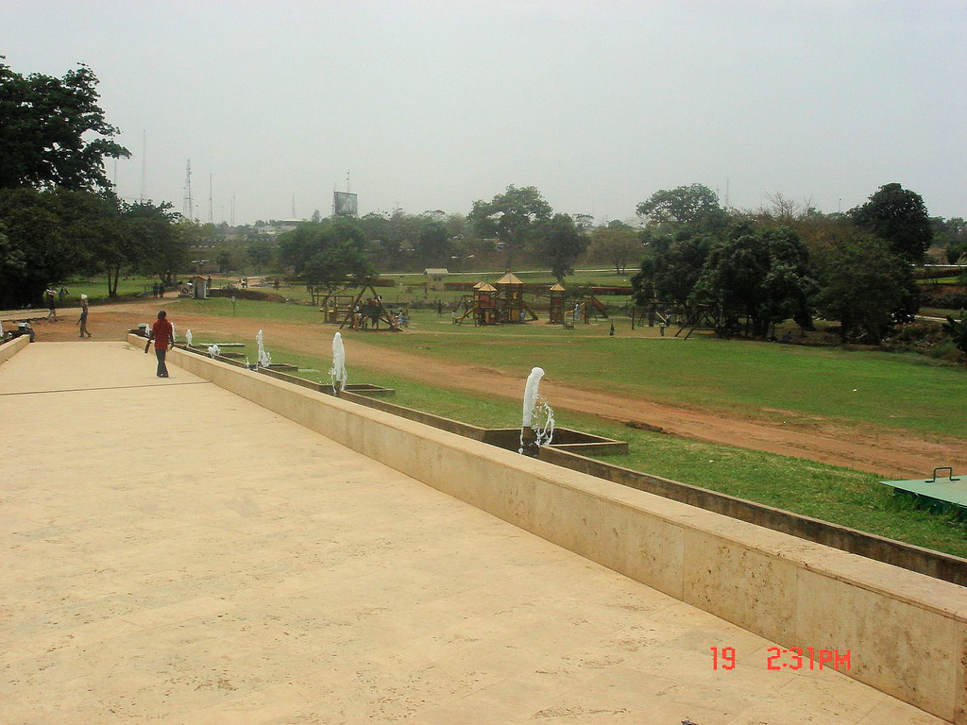
Notes:
Millennium_Park_Abuja.

Slide 12
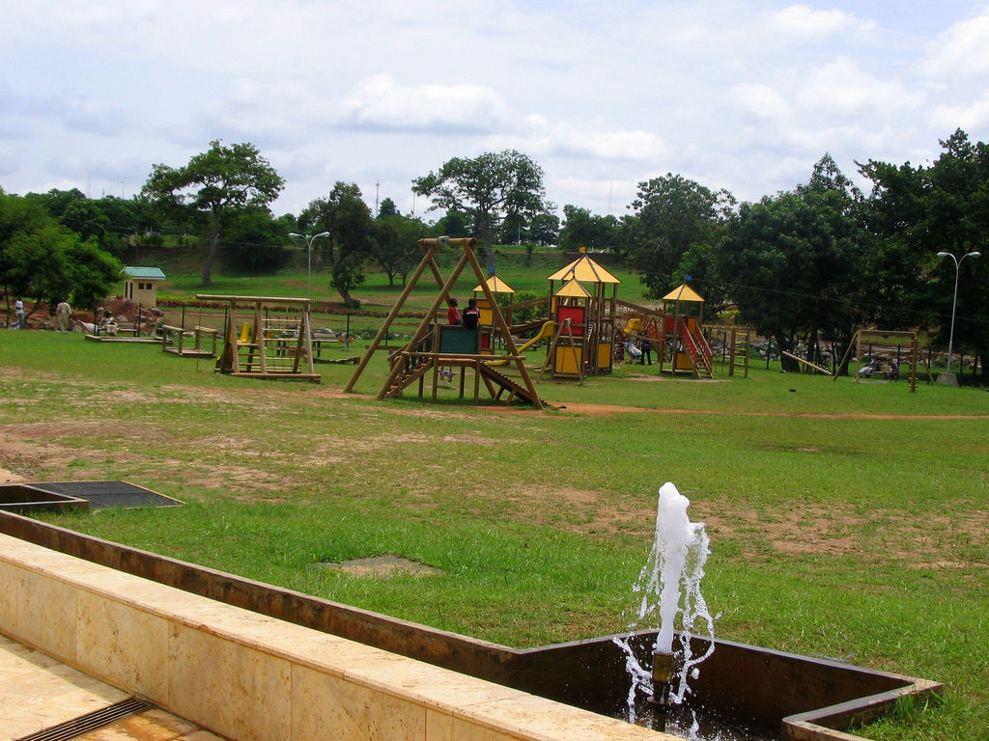
Notes:
Millennium_Park_Abuja.

Slide 13
Notes:
Millennium_Park_Abuja.

Slide 14
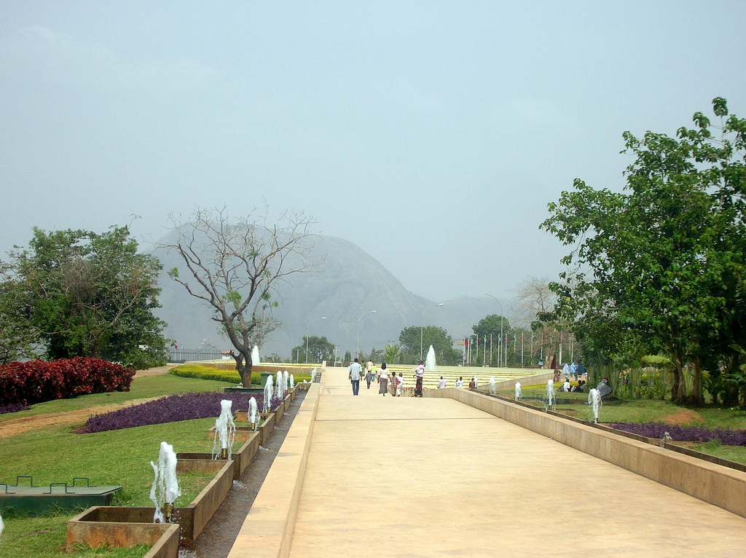
Notes:
Millennium_Park_Abuja.

Slide 15
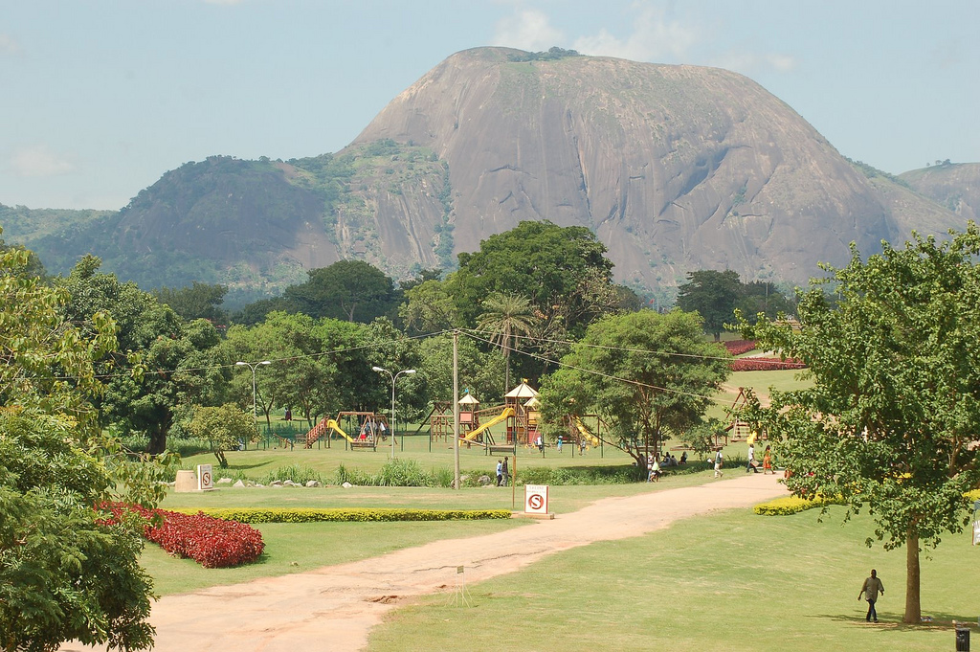

Slide 16
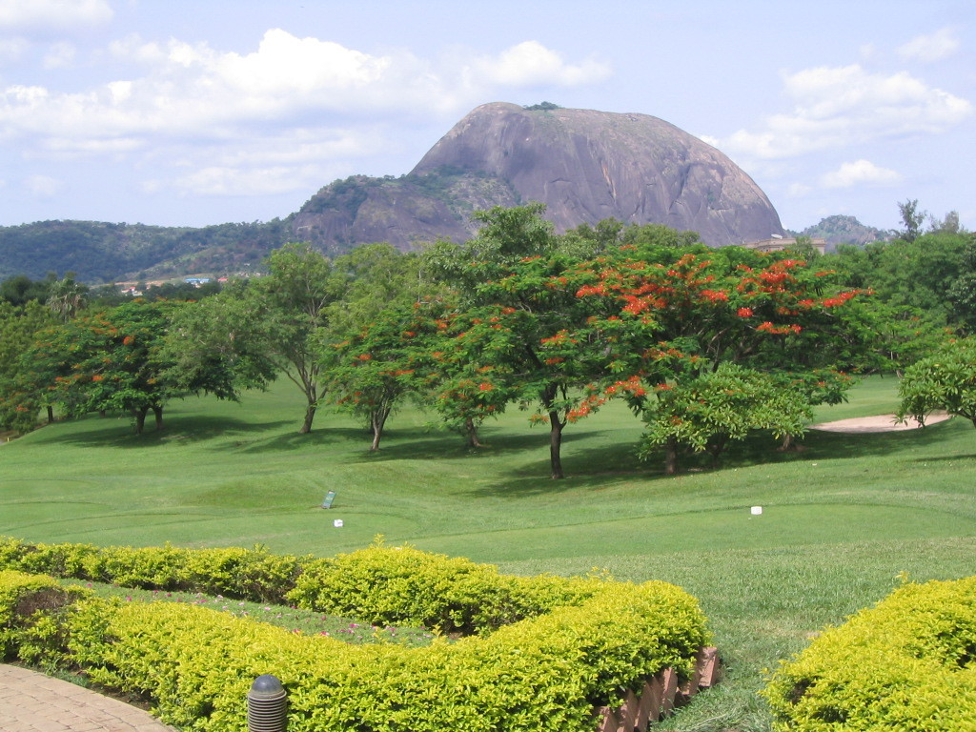
Notes:
Millennium_Park_Abuja.

Slide 17
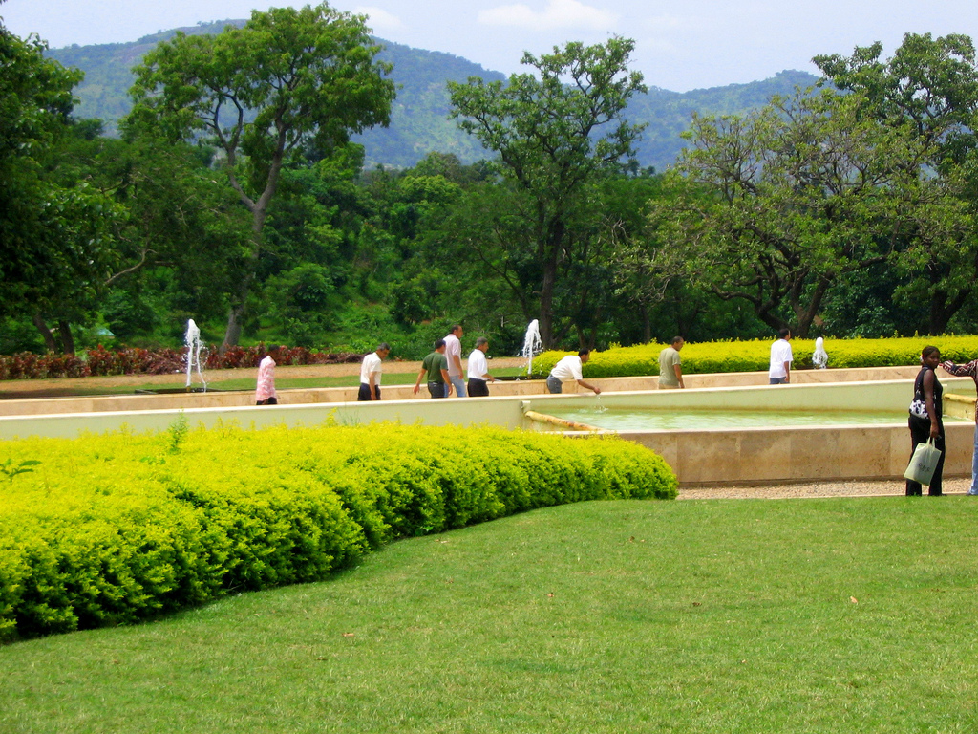
Notes:
Millennium_Park_Abuja.

Slide 18
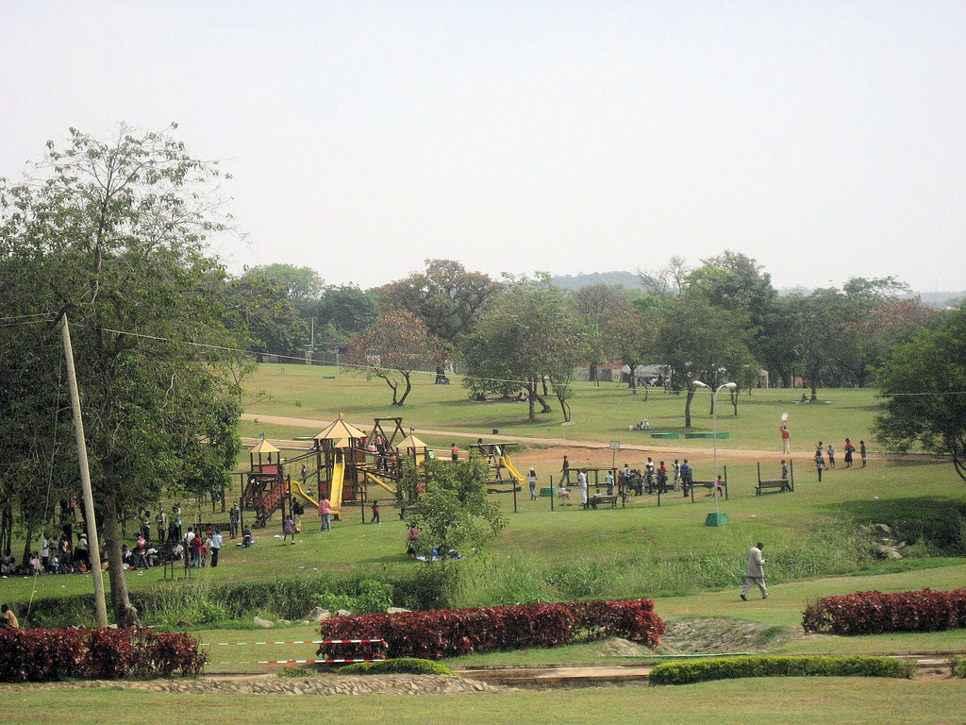
Notes:
Millennium_Park_Abuja.

Slide 19
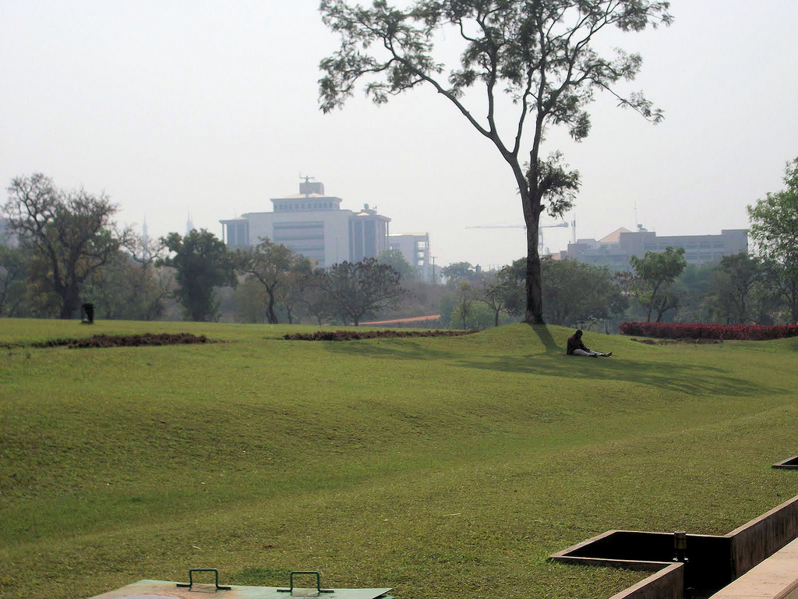
Notes:
Millennium_Park_Abuja.

Slide 20
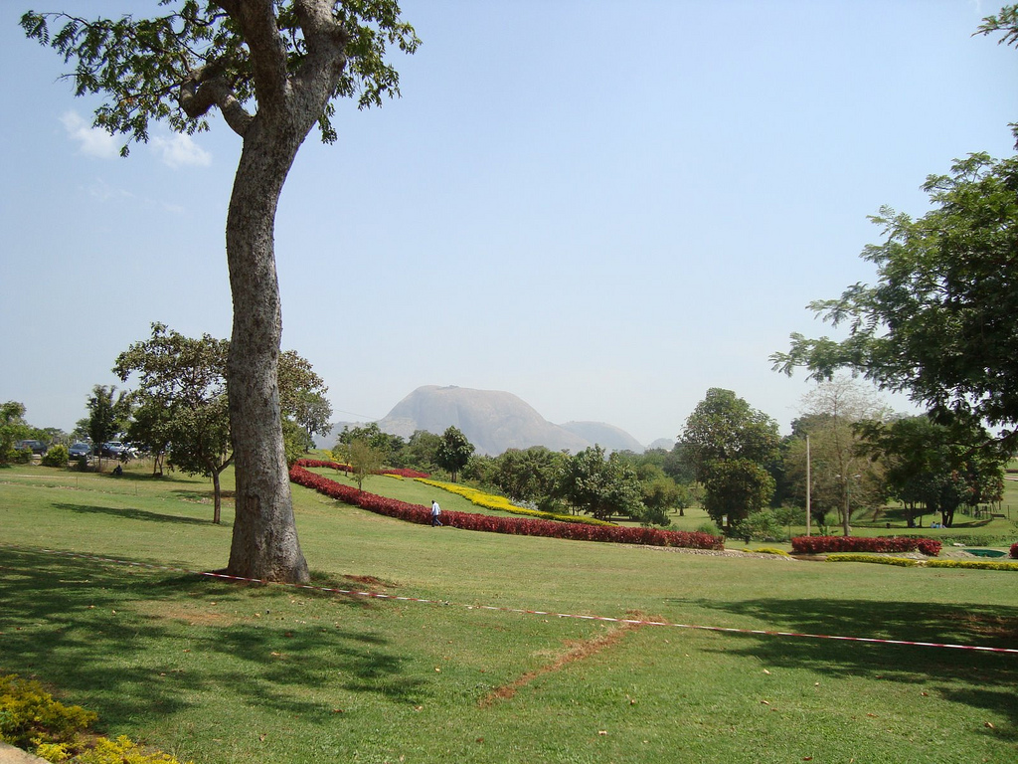
Notes:
Millennium_Park_Abuja.

Slide 21
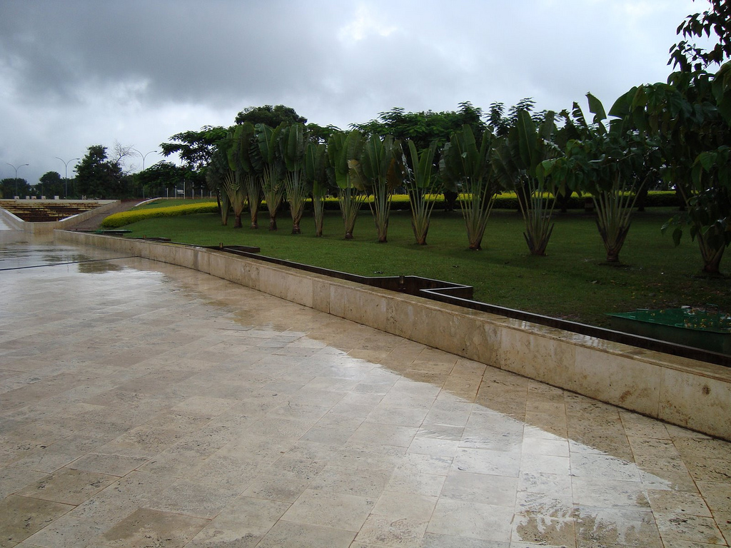
Notes:
Millennium_Park_Abuja.

Slide 22
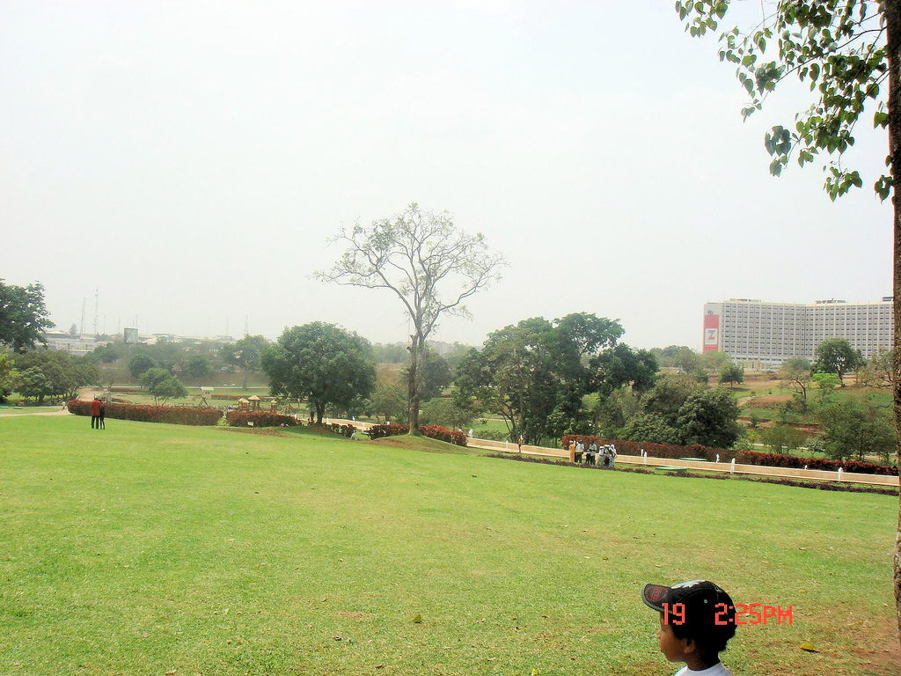
Notes:
Millennium_Park_Abuja.

Slide 23
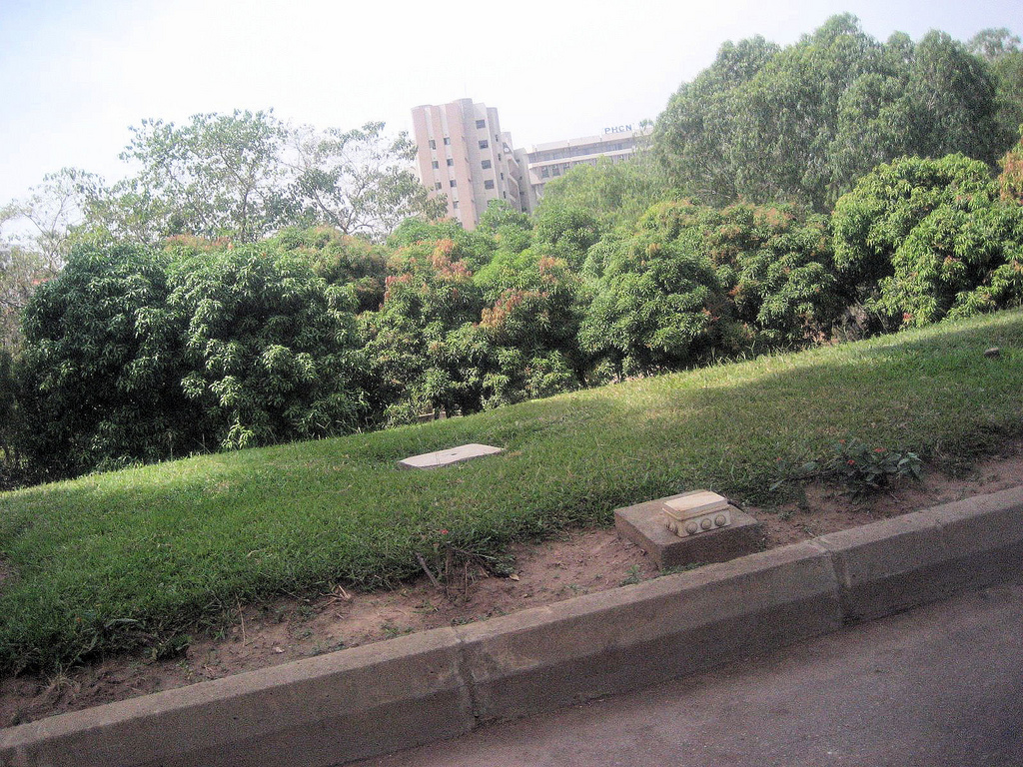
Notes:
Millennium_Park_Abuja.

Slide 24
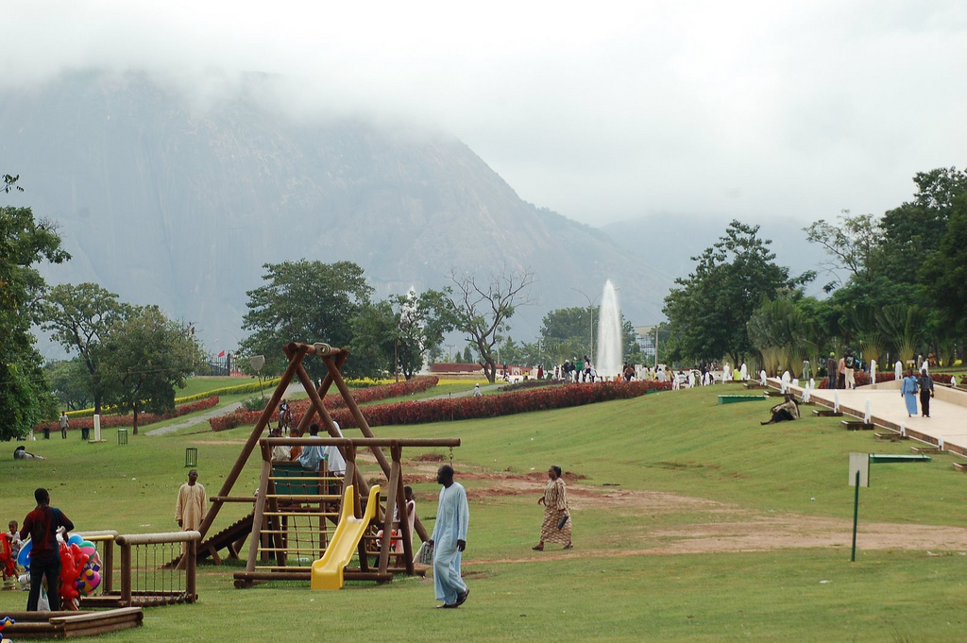
Notes:
Millennium_Park_Abuja.

Slide 25
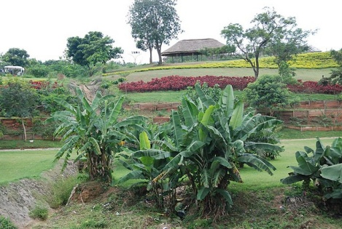
Notes:
Millennium_Park_Abuja.

Slide 26
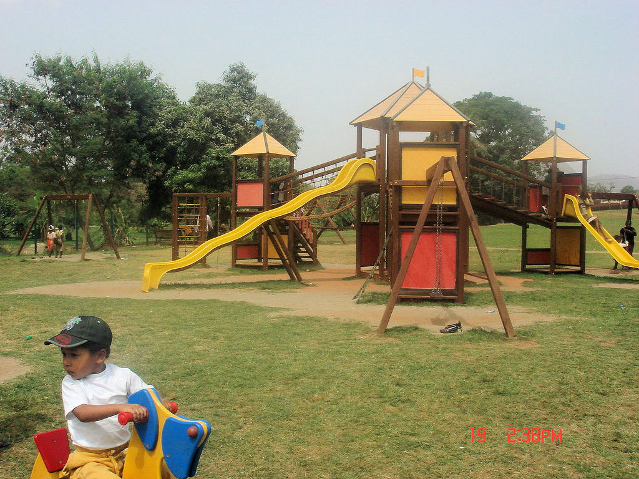
Notes:
Millennium_Park_Abuja.

Slide 27
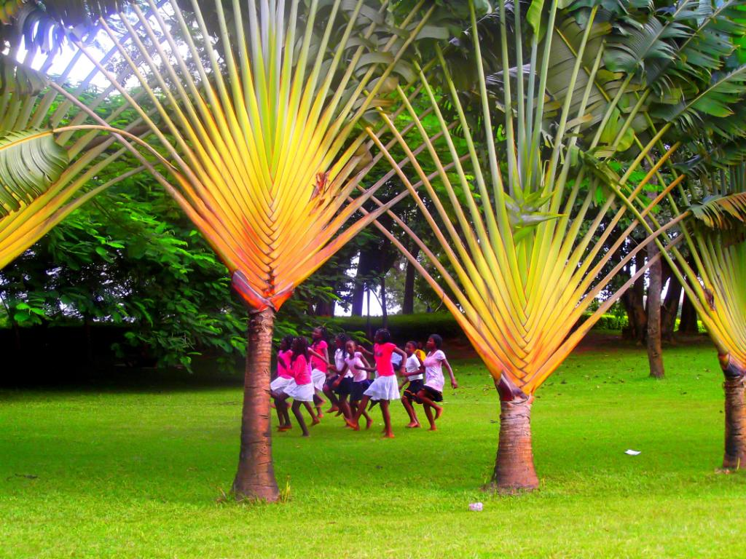
Notes:
Millennium_Park_Abuja.

Slide 28
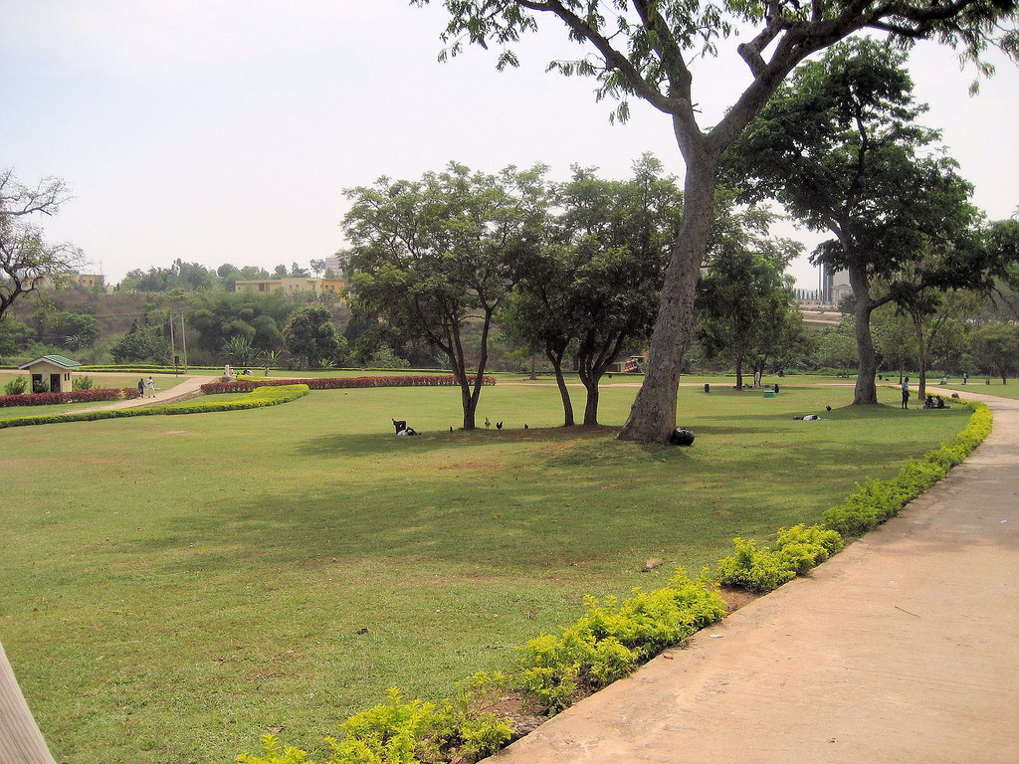
Notes:
Millennium_Park_Abuja.

Slide 29
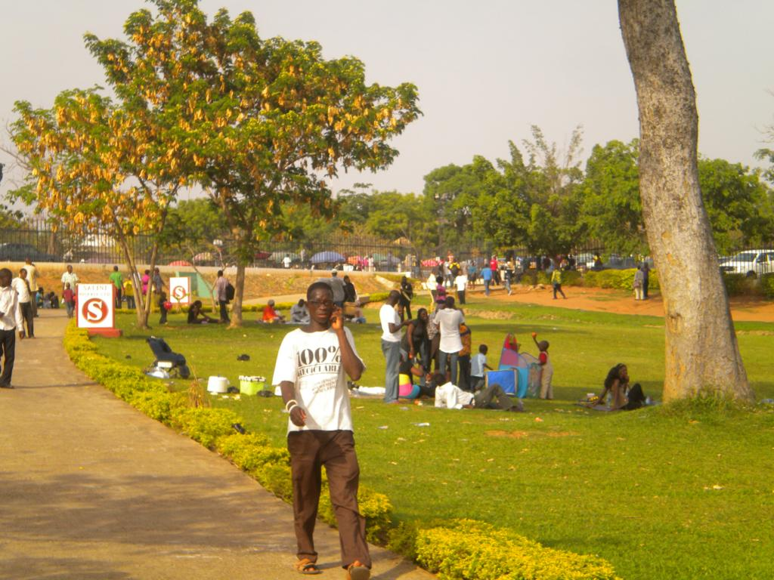
Notes:
Millennium_Park_Abuja.

Slide 30
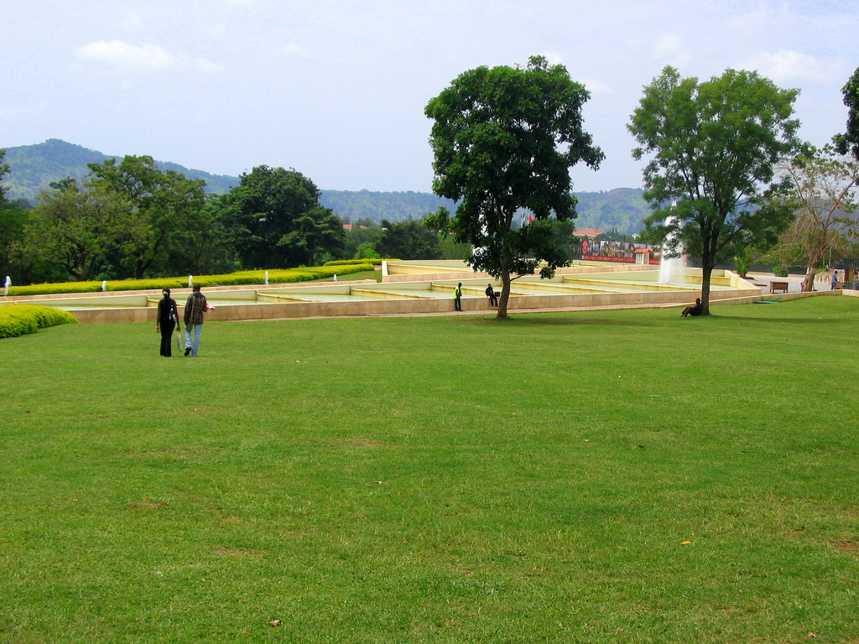
Notes:
Millennium_Park_Abuja.

Slide 31
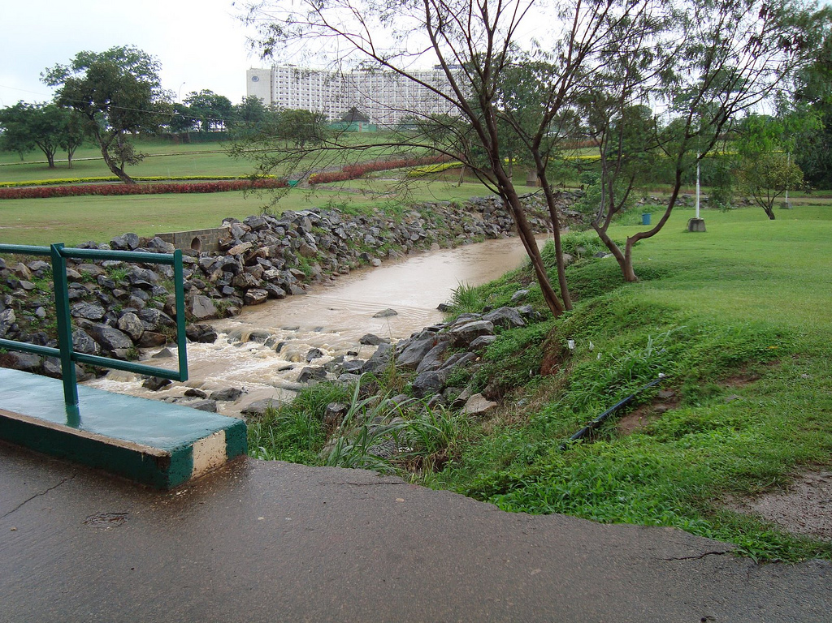
Notes:
Millennium_Park_Abuja.

Slide 32
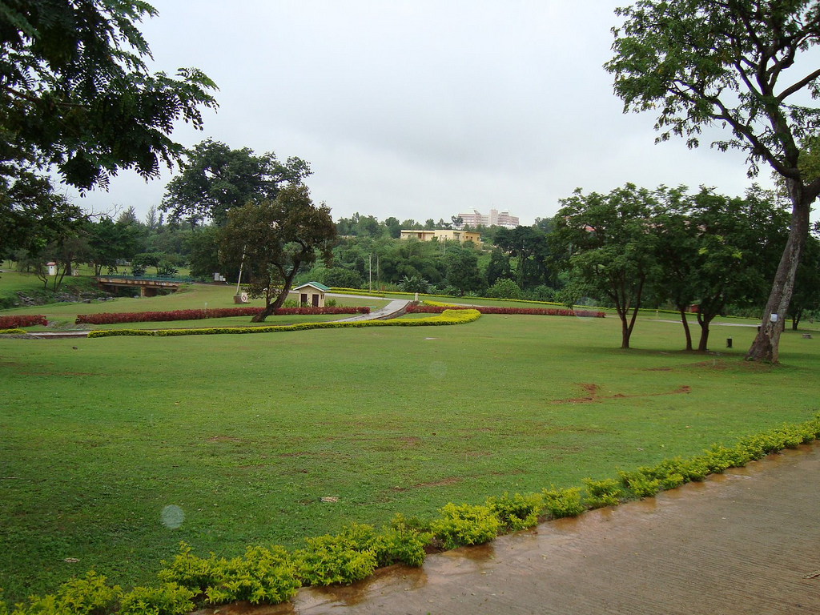
Notes:
Millennium_Park_Abuja.

Slide 33
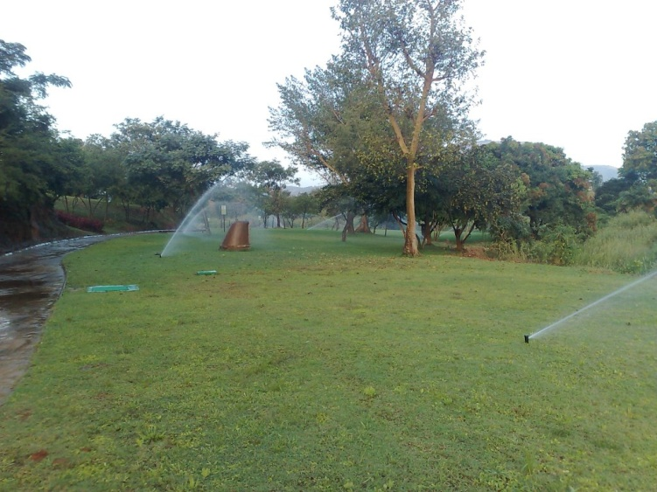
Notes:
Millennium_Park_Abuja.

Slide 34
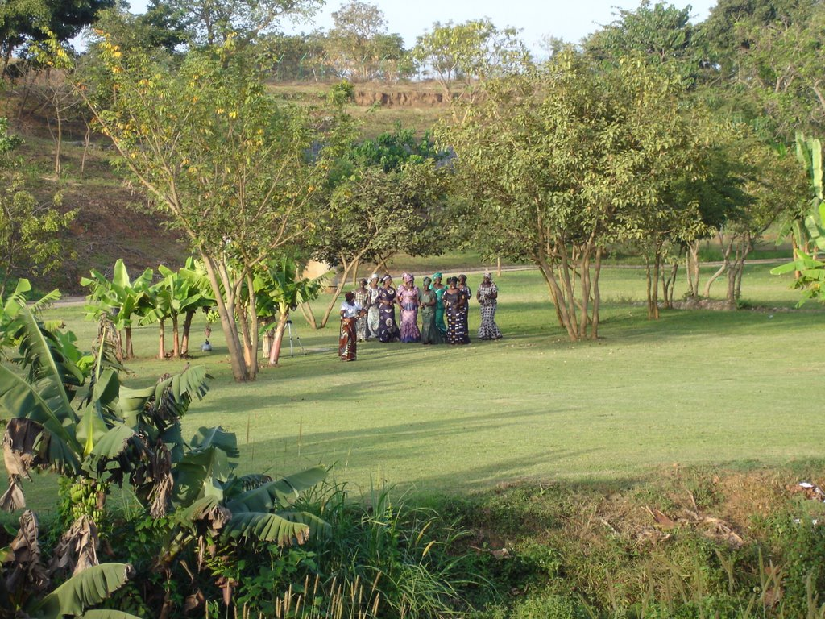
Notes:
Millennium_Park_Abuja.

Slide 35
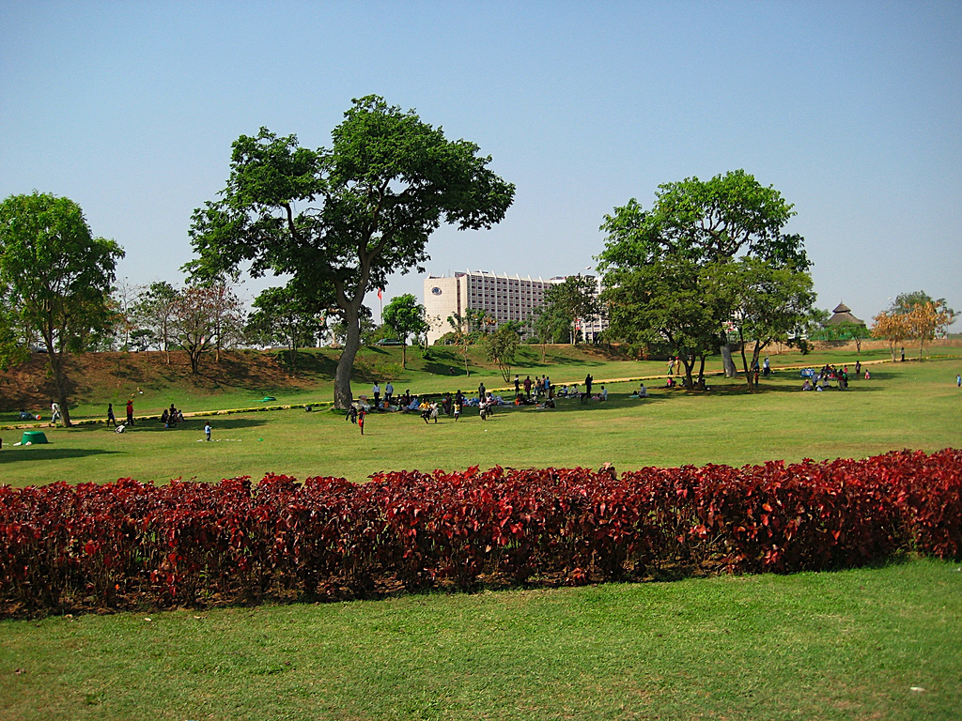
Notes:
Millennium_Park_Abuja.

Slide 36
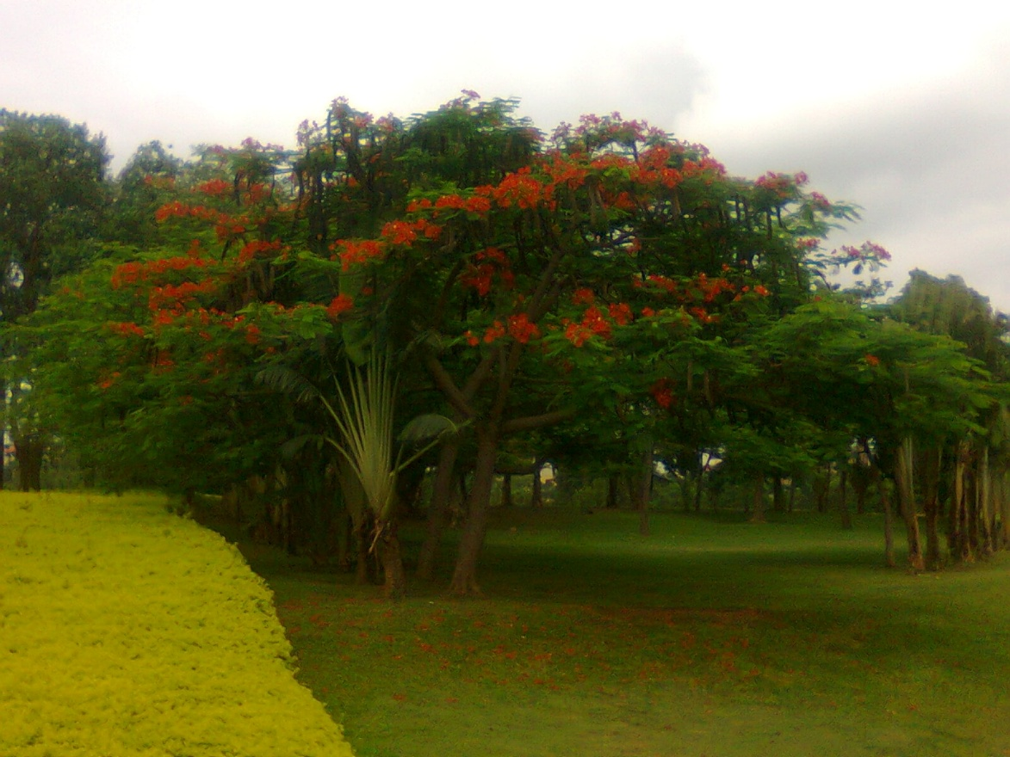
Notes:
Millennium_Park_Abuja…-Flamboyan y Ravenala

Slide 37
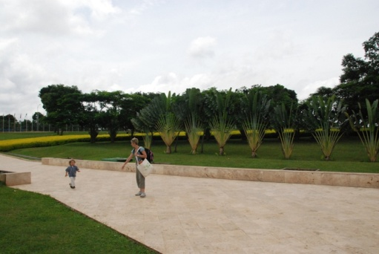
Notes:
Millennium_Park_Abuja.

Slide 38
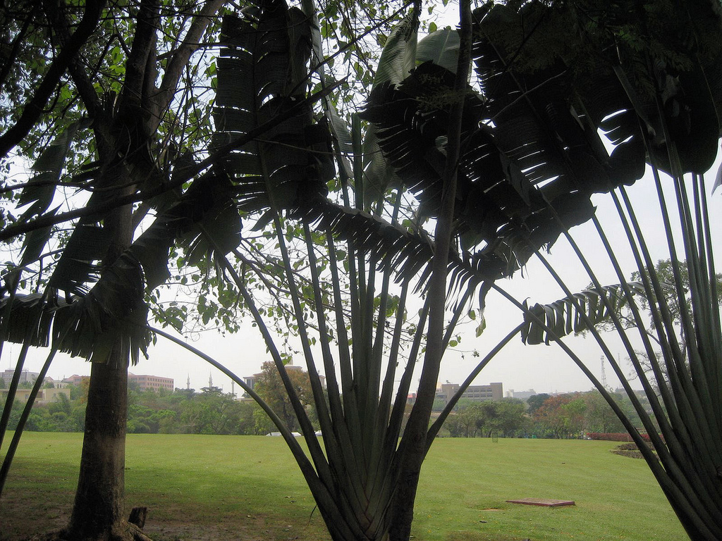
Notes:
Millennium_Park_Abuja.

Slide 39
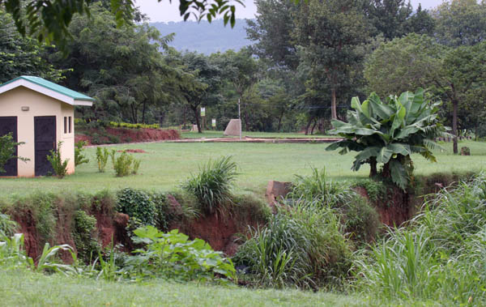
Notes:
Millennium_Park_Abuja.

Slide 40
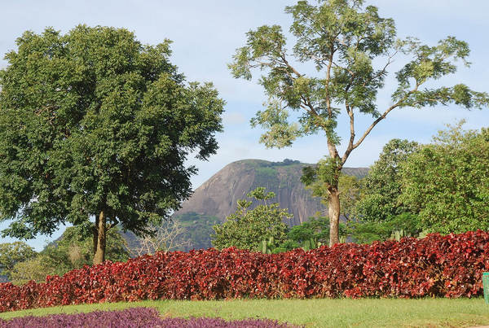
Notes:
Millennium_Park_Abuja.

Slide 41
Parliament Gardens.-Namibia.
Jardines Parlamento (también Parque Natural Sudoeste, la Reserva Natural de Suroeste, más conocido como el Jardín Botánico Nacional) es un pequeño parque en el centro de Windhoek , Namibia .
Situado entre el Tintenpalast (Parlamento de Namibia) y el Christuskirche , los jardines, diseñados en Windhoek por el arquitecto paisajista Hugo Stössel fueron construidos en 1932 y es una atracción popular para los turistas y residentes de Windhoek.

Slide 42
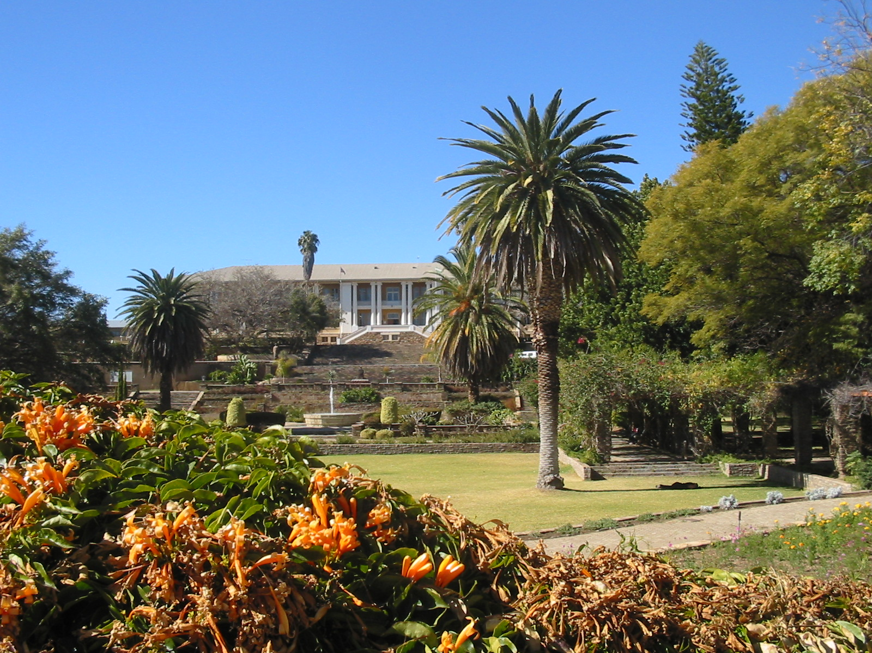
Notes:
Parliament Gardens.-Namibia.

Slide 43
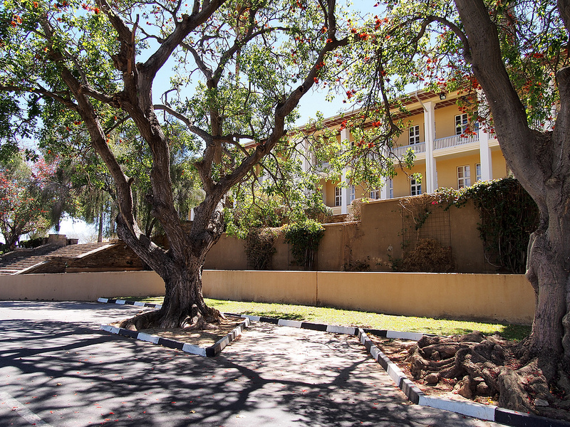
Notes:
Parliament.-The Tintenpalast (Ink Palace), home of Namibia's Parliament

Slide 44
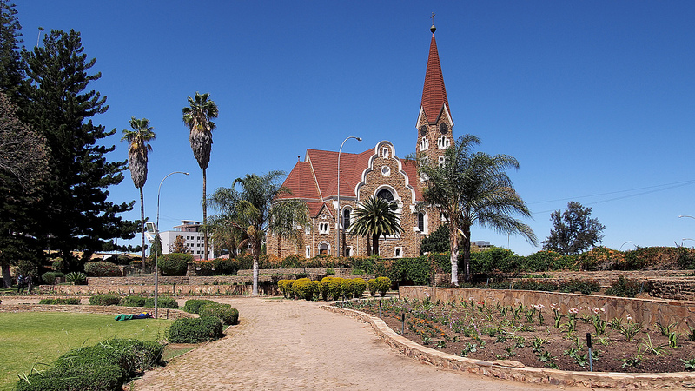
Notes:
Parliament Gardens.-Christ Church,

Slide 45
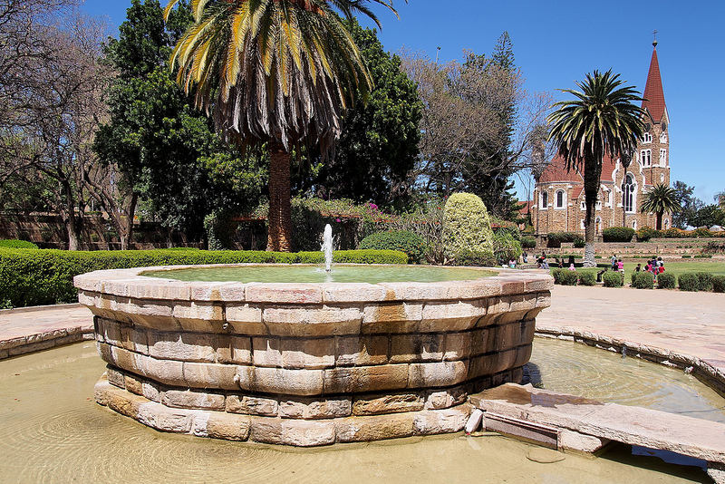
Notes:
Parliament Gardens.-Christ Church,

Slide 46
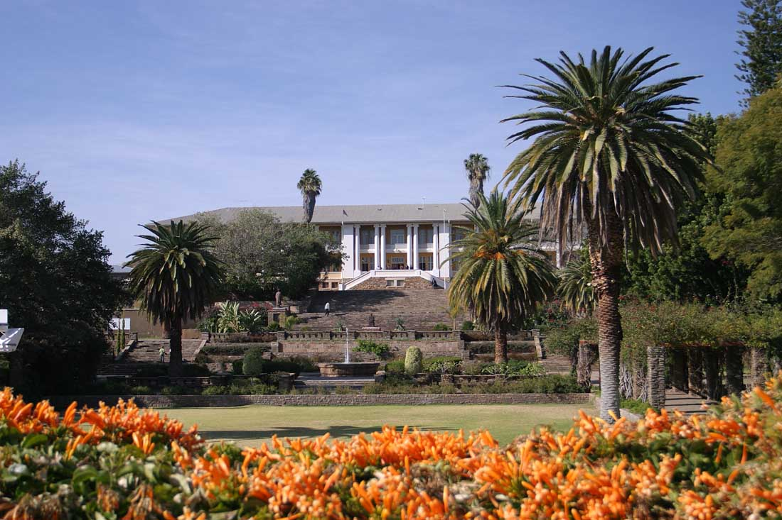
Notes:
Parliament Gardens.Pyrostegia venusta

Slide 47
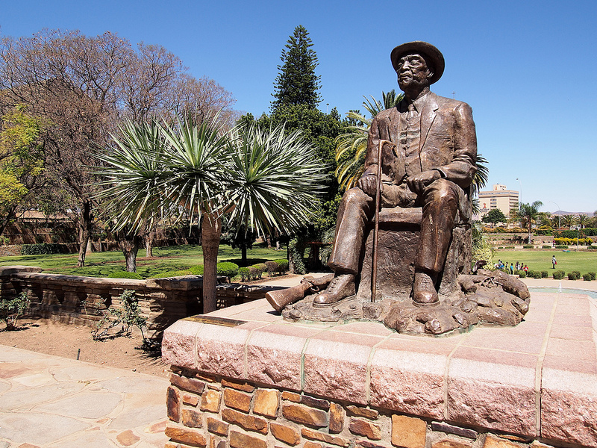

Slide 48
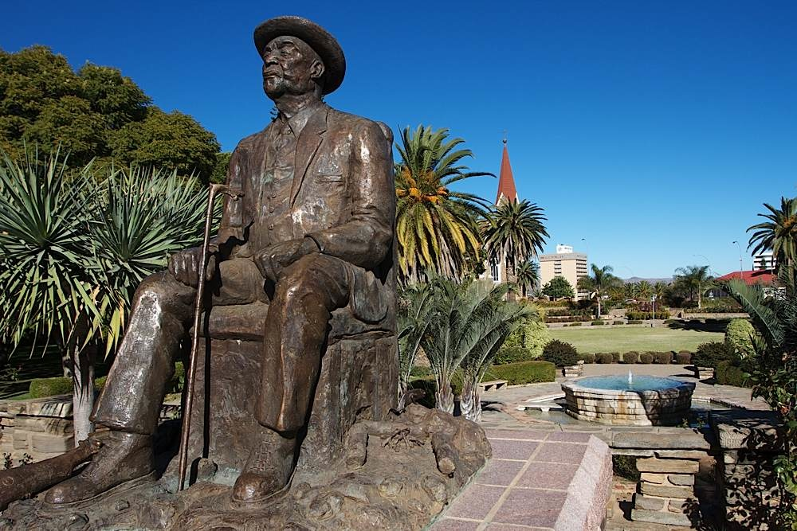
Notes:
Parliament Gardens.-Namibia.-Statue Hosea Kutako

Slide 49
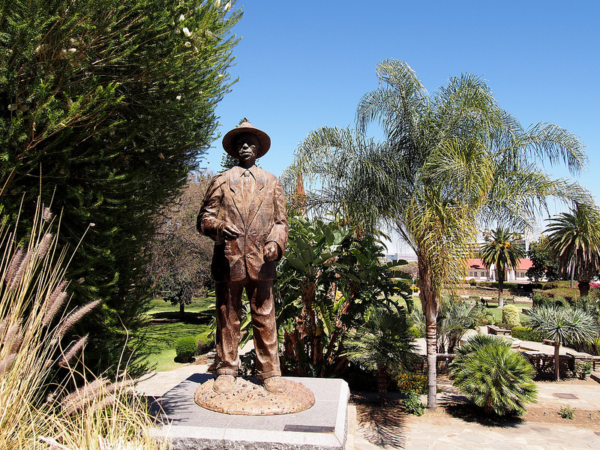
Notes:
Parliament.-Captain Hendrik Samuel Witbooi

Slide 50
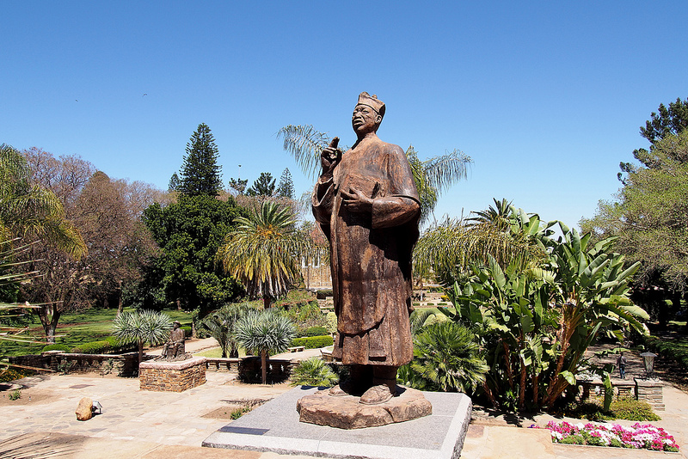
Notes:
Parliament.-Reverend Theophilus Hamutumbangela

Slide 51
Notes:
Parliament Gardens.-C

Slide 52
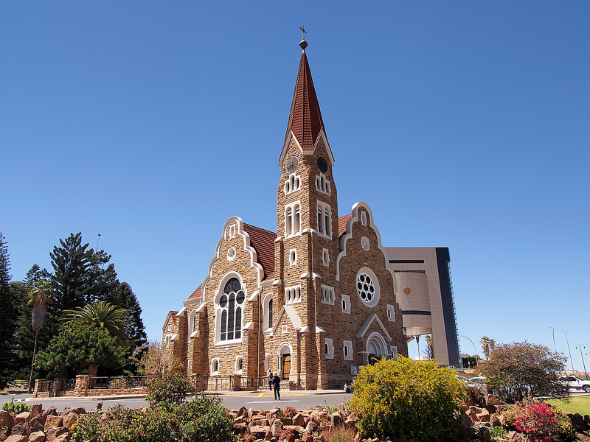
Notes:
Parliament Gardens.-Christ Church,

Slide 53
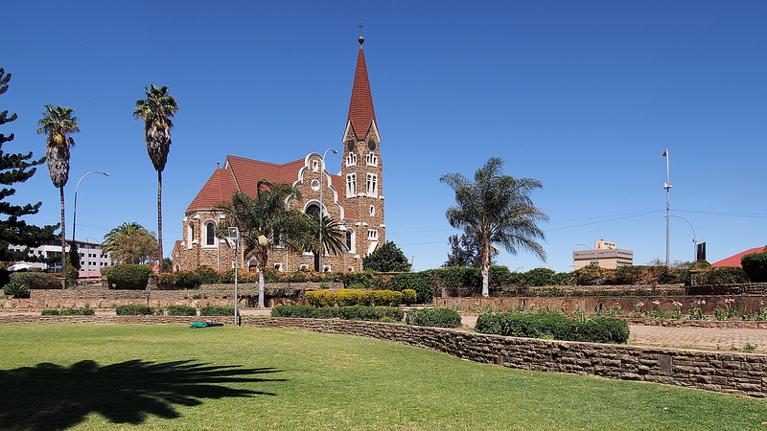
Notes:
Parliament Gardens.-Christ Church,

Slide 54
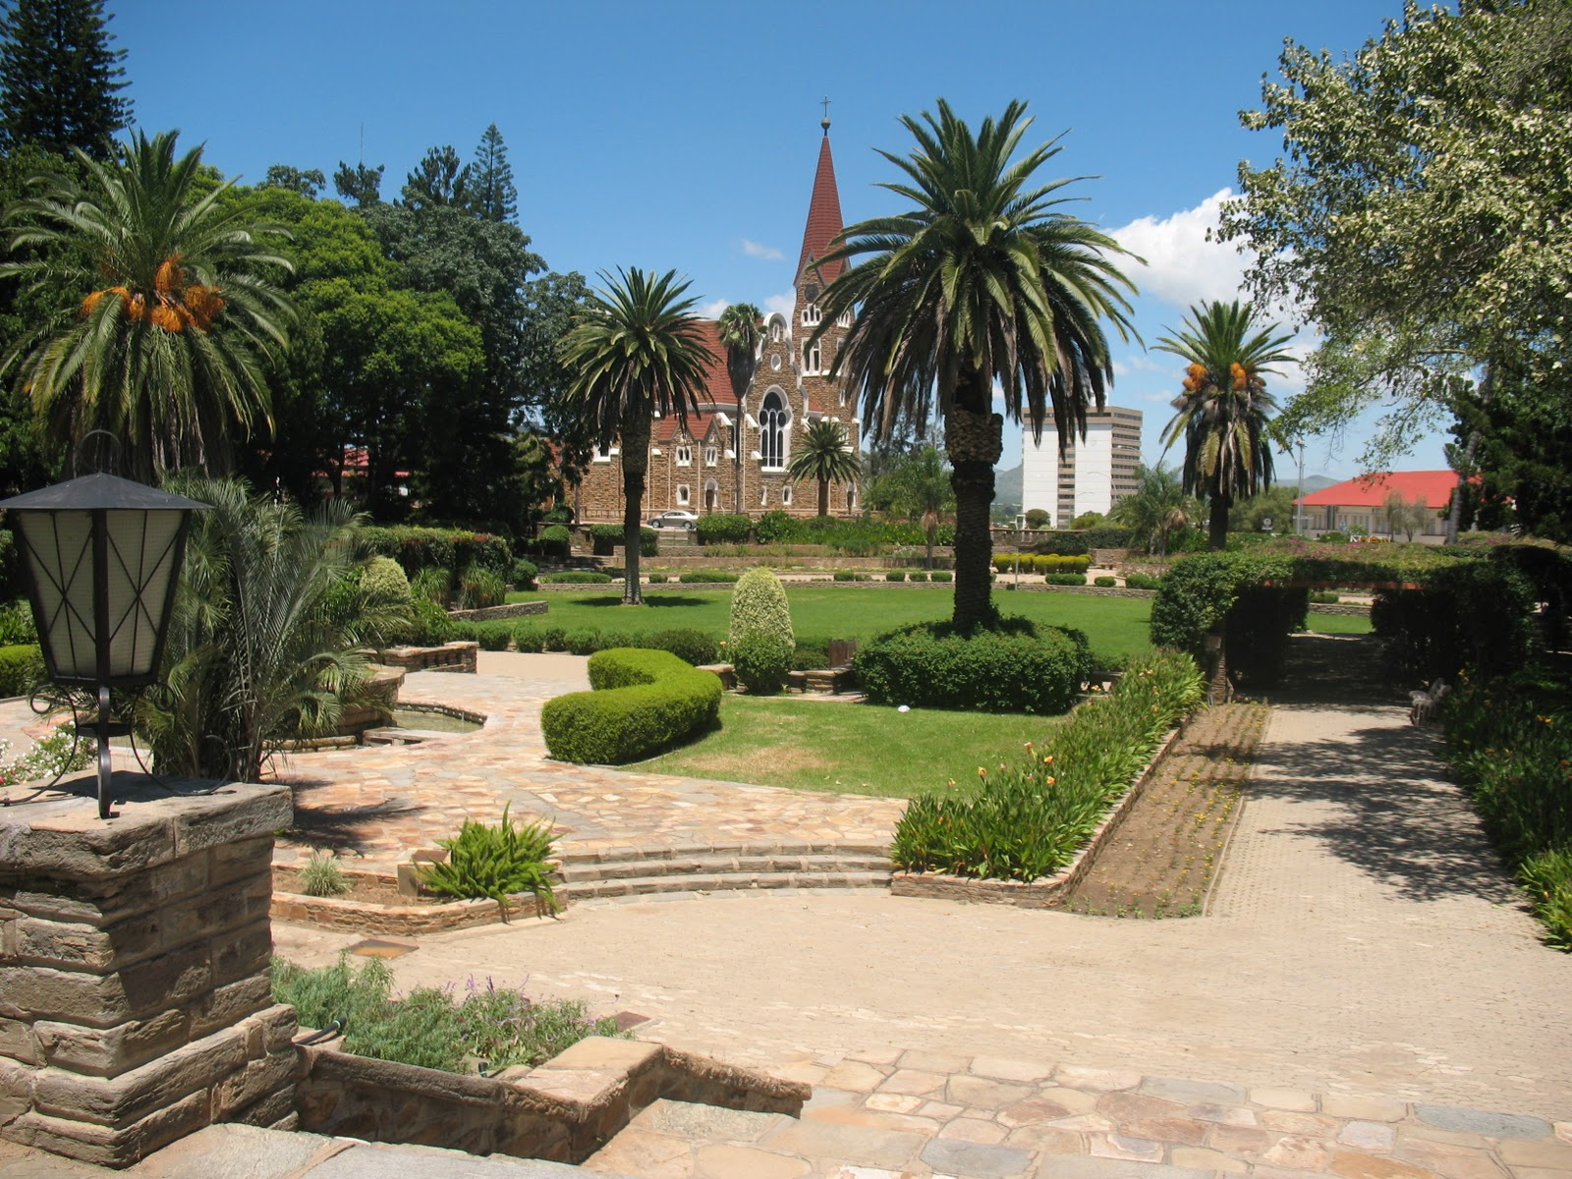
Notes:
Parliament Gardens.-Christ Church,

Slide 55
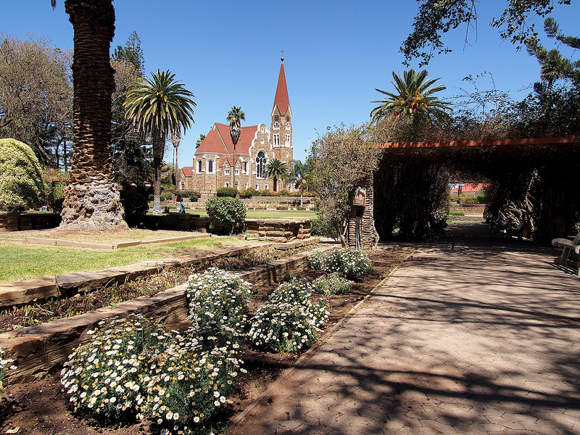

Slide 56
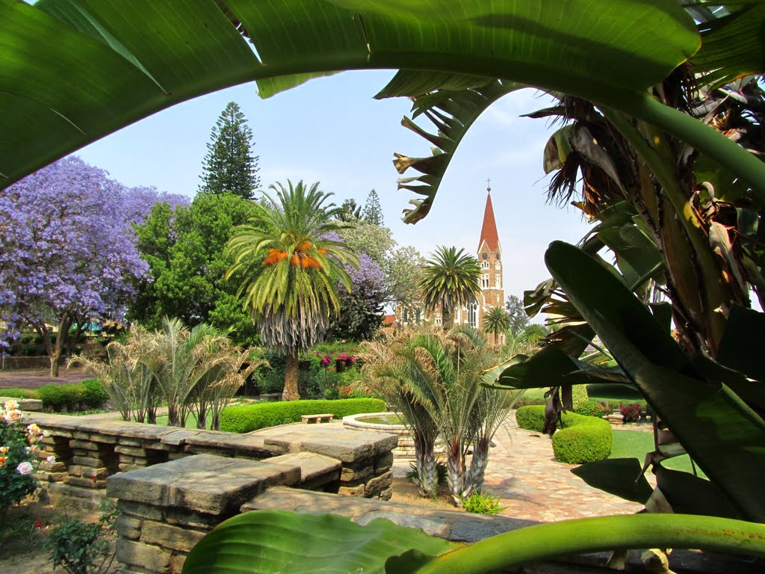

Slide 57
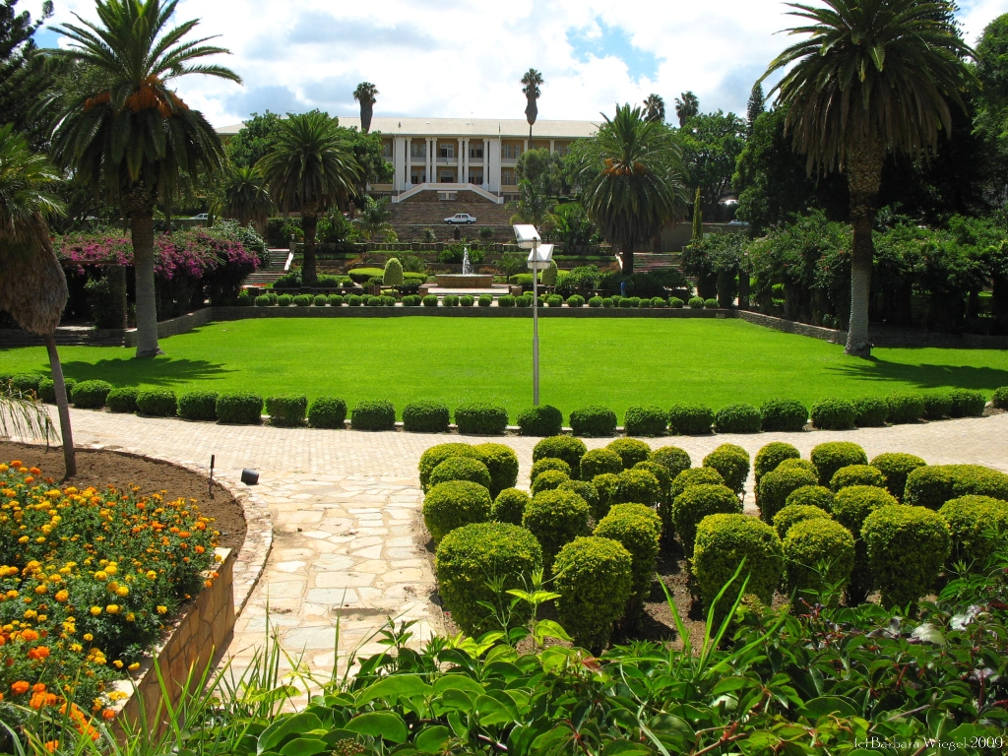

Slide 58
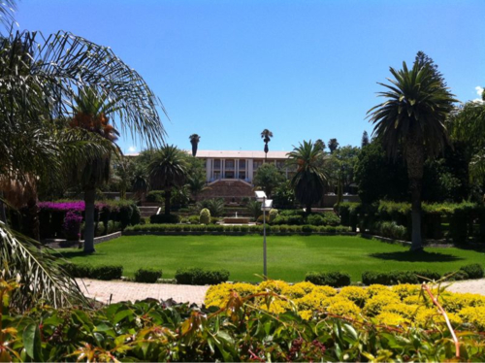
Notes:
Parliament Gardens.-Namibia.-

Slide 59

Notes:
Parliament Gardens.-Namibia.

Slide 60

Notes:
Parliament Gardens.-Namibia.-Statue Hosea Kutako

Slide 61

Notes:
Parliament Gardens.-Namibia.-Statue Hosea Kutako

Slide 62

Notes:
Parliament Gardens.-Namibia.-Statue Hosea Kutako

Slide 63

Notes:
Parliament Gardens.-Namibia.

Slide 64
Franschhoek Open Gardens
Franschhoek Lions Club, cada año, elige entre Franschhoeks más bellos jardines para abrirlos al público durante un fin de semana.
El festival, llamado Franschhoek Open Gardens, a continuación, exhibe 10 de sus jardines más espectaculares para nuestro placer visual, en los albores del verano sudafricano.
Jardines en el programa, varían de pequeños, medianos y de jardines indígenas a jardines granja e incluso famosos jardines de fincas vinícolas.

Slide 65
Franschhoek es una pequeña ciudad en la provincia del Cabo Occidental y uno de los pueblos más antiguos de la República de Sudáfrica .
Está a unos 75 kilómetros de Ciudad del Cabo y tiene una población de 15.353.
Desde el año 2000 se ha incorporado en Stellenbosch Municipio.
Franschhoek se destaca por tener algunos de los mejores restaurantes en el país dentro de sus fronteras tranquilas.
Este hecho, unido a la fuerte cultura del vino, y prístina belleza natural y arquitectónica, ha hecho Franschhoek en lo que muchos describen como el "alimento y capital del vino" de Sudáfrica.

Slide 66

Notes:
Franschhoek Open Gardens.

Slide 67

Notes:
Franschhoek Open Gardens.

Slide 68

Notes:
Franschhoek Open Gardens.

Slide 69

Notes:
Franschhoek Open Gardens.

Slide 70

Notes:
Franschhoek Open Gardens.

Slide 71

Notes:
Franschhoek Open Gardens.

Slide 72

Notes:
Franschhoek Open Gardens

Slide 73


Notes:
Franschhoek Open Gardens

Slide 74

Notes:
Franschhoek Open Gardens

Slide 75

Notes:
Franschhoek Open Gardens.

Slide 76

Notes:
Franschhoek Open Gardens.

Slide 77

Notes:
Franschhoek Open Gardens.

Slide 78

Notes:
Franschhoek Open Gardens.

Slide 79

Notes:
Franschhoek Open Gardens

Slide 80

Notes:
Franschhoek Open Gardens

Slide 81

Notes:
Franschhoek Open Gardens

Slide 82

Notes:
Franschhoek Open Gardens.

Slide 83


Notes:
Franschhoek Open Gardens

Slide 84


Notes:
Franschhoek Open Gardens

Slide 85

Notes:
Franschhoek Open Gardens

Slide 86

Notes:
Franschhoek Open Gardens

Slide 87

Notes:
Franschhoek Open Gardens

Slide 88

Notes:
Franschhoek Open Gardens

Slide 89

Notes:
Franschhoek Open Gardens

Slide 90

Notes:
Franschhoek Open Gardens

Slide 91

Notes:
Franschhoek Open Gardens

Slide 92


Notes:
Franschhoek Open Gardens

Slide 93

Notes:
Franschhoek Open Gardens

Slide 94

Notes:
Franschhoek Open Gardens

Slide 95

Notes:
Franschhoek Open Gardens

Slide 96

Notes:
Henk Scholtz’s Garden, Franschhoek

Slide 97


Notes:
Henk Scholtz’s Garden, Franschhoek

Slide 98

Notes:
Henk Scholtz’s Garden, Franschhoek

Slide 99

Notes:
Henk Scholtz’s Garden, Franschhoek

Slide 100

Notes:
Henk Scholtz’s Garden, Franschhoek

Slide 101

Notes:
Henk Scholtz’s Garden, Franschhoek

Slide 102

Notes:
Henk Scholtz’s Garden, Franschhoek

Slide 103

Notes:
Henk Scholtz’s Garden, Franschhoek

Slide 104

Notes:
Henk Scholtz’s Garden, Franschhoek

Slide 105

Notes:
Henk Scholtz’s Garden, Franschhoek

Slide 106

Notes:
Henk Scholtz’s Garden, Franschhoek

Slide 107

Notes:
Henk Scholtz’s Garden, Franschhoek

Slide 108

Notes:
Henk Scholtz’s Garden, Franschhoek

Slide 109

Notes:
Henk Scholtz’s Garden, Franschhoek

Slide 110



Notes:
Henk Scholtz’s Garden, Franschhoek

Slide 111


Notes:
Henk Scholtz’s Garden, Franschhoek

